Slide 1
Темы: 1. Лёгкая атлетика: бег 100м, прыжки в длину с разбега. 2.Гимнастика: подтягивание на верхней и нижней перекладине. 3.Футбол: двусторонняя игра.
урок № 2 по физической культуре для учащихся 8-го класса.

Slide 2
Задачи урока:
1. Обучать технике: спринтерского бега; прыжки в длину с разбега.
2.Развивать быстроту, прыгучесть..
3.Воспитывать дисциплинированность.

Slide 3
Организация соревнований по лёгкой атлетике.
Организация, проводящая соревнование, должна полностью обеспечить судейскую коллегию необходимым инвентарем, оборудованием, протоколом, бланками, канцпринадлежностями, номерами участников и др. материалами. Контроль за спортивной базой и ее соответствие правилам соревнований ведут организация, проводящая соревнование, дирекция спортивной базы и главная судейская коллегия.

Slide 4
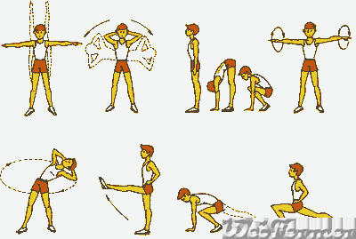
. Индивидуальная разминка учеников при подготовке к бегу и прыжкам в длину.

Slide 5
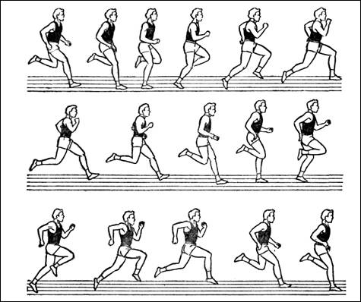
Бег 100 метров

Slide 6
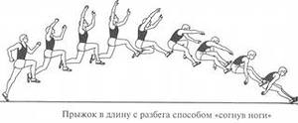
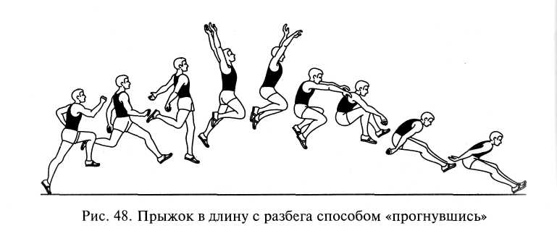
Прыжки в длину с разбега
Способом: согнув ноги
Способом: прогнувшись

Slide 7
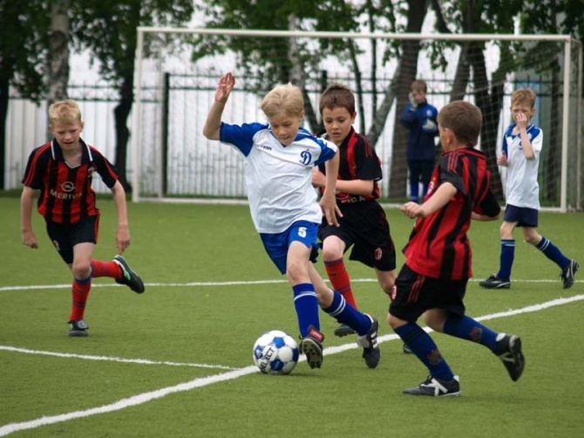
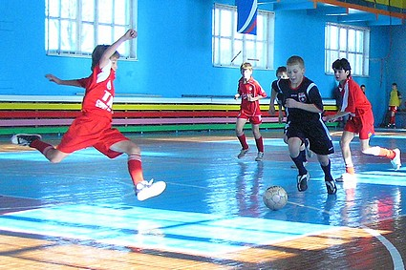
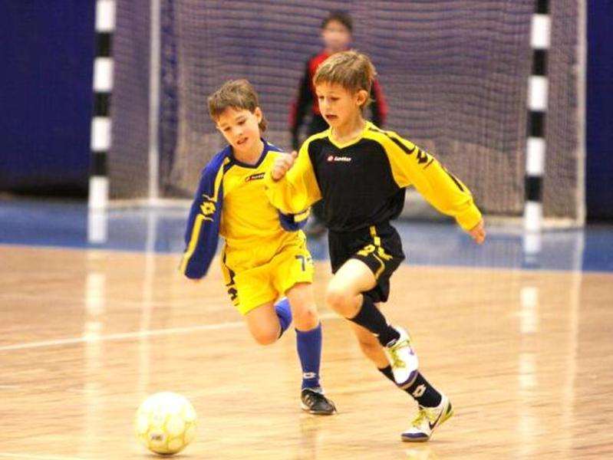
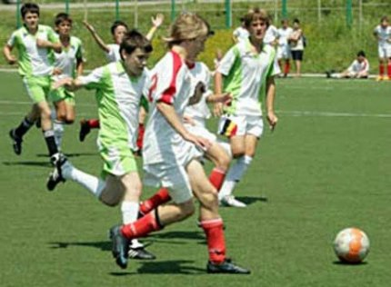
Двухсторонняя учебная игра «футбол»

Slide 8
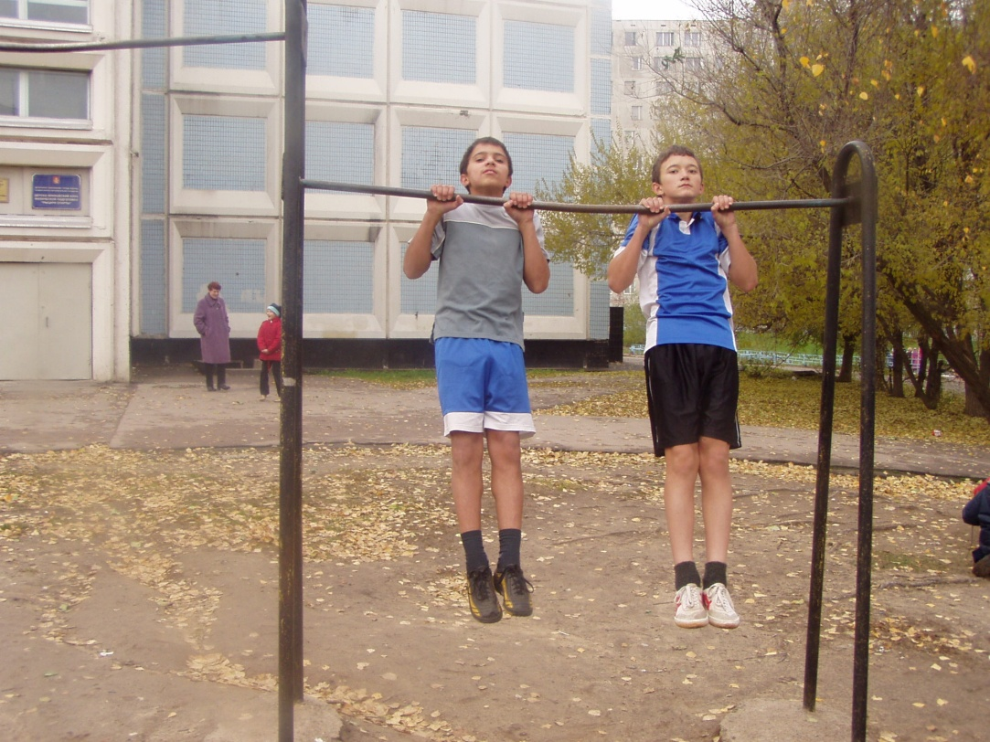
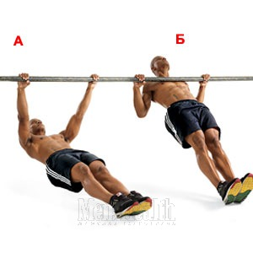
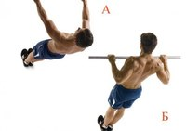
Подтягивания на верхней и нижней перекладине

